Slide 1
Sonderversuch Federkonstante
Sonderversuch zum Hookschen Gesetz und die Abhängigkeit der Federkonstanten von den Parametern Federdurchmesser und Wichlungszahl bei der Firma Schnöring

Slide 2
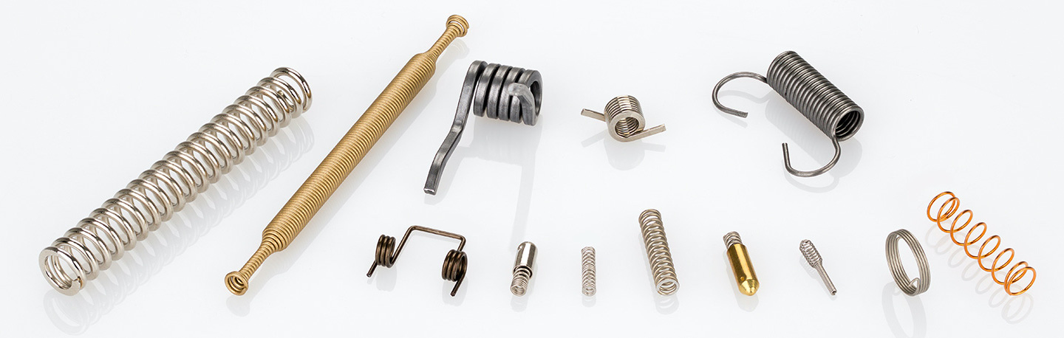
Schnöring
Sauerland
Produktion nach Kundenwünschen
Große Mengen für viele Anwendungen

Slide 3
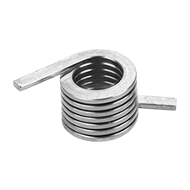
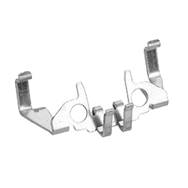
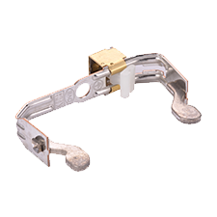
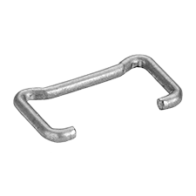
Bereiche
Federn
Stanzbiegeteile
Baugruppen
Drahtbiegeteile

Slide 4
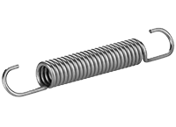
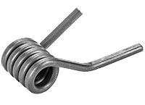
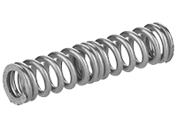
Federn
Zugfedern
Schenkelfedern
Druckfedern

Slide 5
Die untersuchte Feder
Trompetenfeder
1 Feder als Standard
2 Federn Durchm geändert
2 Federn Wicklungszahl geändert

Slide 6
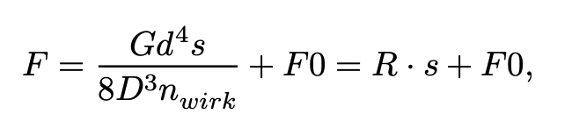
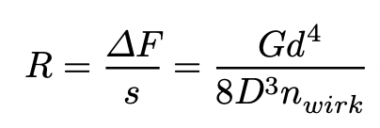
Hooksches Gesetz

